Slide 1

IPv6
Esteban Juarez Rodríguez

Slide 2
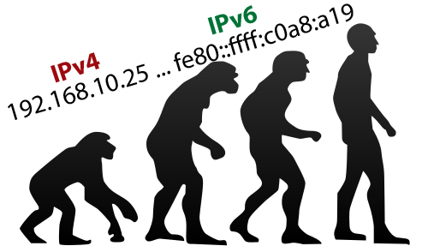
¿Qué es IPv6?
Internet Protocol (IP) define como las computadoras se comunican a través de una red.
IPv6 es el sucesor de IPv4.
IPv6 fue diseñado para evolucionar Internet Protocol (IP) sin embargo puede coexistir con IPv4 con tecnologías como (Taredo & 6to4).

Slide 3
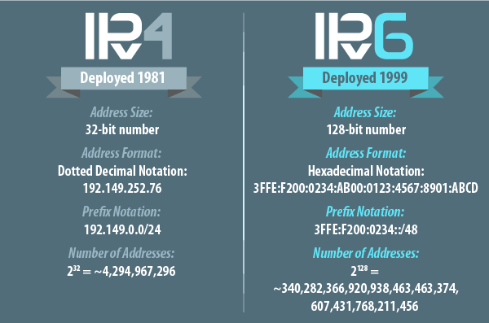

Slide 4
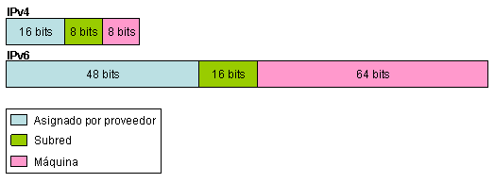
¿Cómo esta formada una dirección IPv6?

Slide 5
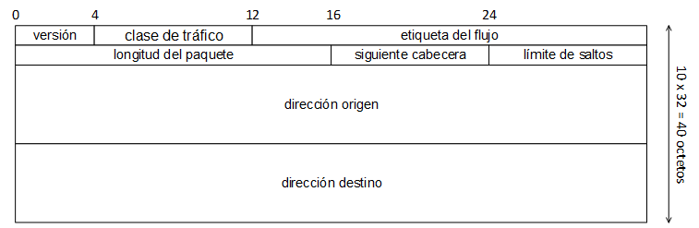
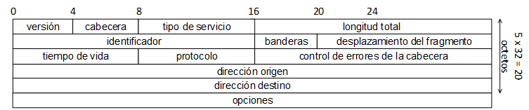
Comparación de cabeceras IPv6 con IPv4

Slide 6
Cabecera de un paquete IPv6
Versión (4 bits). Es el número de versión de IP.
Clase de tráfico (8 bits). Los valores de 0-7 definidos para tráfico de datos y de 8-15 para tráfico de vídeo y audio.
Etiqueta del flujo (20 bits). Compuesto por una dirección fuente y una etiqueta de 20 bits. La fuente asigna la misma etiqueta a todos los paquetes que forman parte del mismo flujo.
Longitud del paquete (16 bits). Especifica el tamaño total del paquete.
Siguiente cabecera (8 bits). Especifica el tipo de la siguiente cabecera.
Límite de saltos (8 bits). Reemplaza el campo TTL.
Dirección origen (128 bits). Es la dirección del origen del paquete.
Dirección destino (128 bits). Es la dirección del destino del paquete.

Slide 7
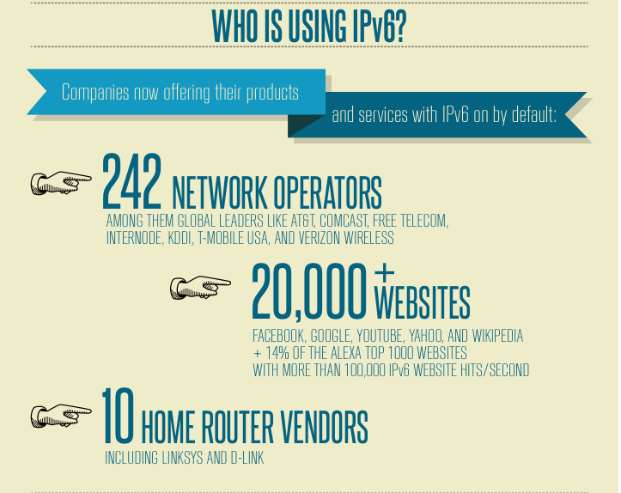

Slide 8
Ventajas IPv6
La cantidad de direcciones IPv6 es tan alta que podrían asignarse billones de direcciones a cada persona de la tierra.
IPv6 incluye seguridad en sus especificaciones como son la encriptación de la información y la autentificación del remitente de dicha información.
IPv6 incluye en su estándar el mecanismo “plug and play”.
IPv6 incluye mecanismos de movilidad más eficientes y robustos.
IPv6 ha sido diseñado para ser extensible y ofrece soporte optimizado para nuevas opciones y agregados, permitiendo introducir mejoras en el futuro.
Al incorporar IPv6 una gran cantidad de direcciones, no será necesario utilizar NAT.

Slide 9
Desventajas IPv6
La mayoría de redes son IPv4 entonces la implementación total de ipv6 seria muy costosa y tardaría mucho tiempo.
Para estar enlazada al universo IPv4 durante la fase de transición, todavía se necesita una dirección IPv4 o algún tipo de NAT (compartición de direcciones IP) en los routers pasarela (IPv6<-->IPv4) que añaden complejidad.

Slide 10
Bibliografía
http://www.worldipv6launch.org/
http://www.datacenterknowledge.com/wp-content/uploads/2014/11/IPV4_IPV6_Orig.jpg
http://www.ibm.com/support/knowledgecenter/es/ssw_aix_61/com.ibm.aix.networkcomm/tcpip_ipv6.htm
http://www.ramonmillan.com/tutoriales/ipv6_parte1.php

